Slide 1
Тема урока:
Погода и климат

Slide 2
Цели урока:
—сформировать понятия «погода» и «климат»;
—сформировать представление о воздушных массах;
—выявить зависимость климата от географической широты, воздушных масс, высоты над уровнем моря, положения по отношению к горным сооружениям;
—выявить влияние погодных условий на здоровье людей;
—формировать умение давать описания погоды и климата.

Slide 3
Проверка домашнего задания
1.Продолжите определение: облака — это ... .
2.Какое влияние оказывает облачность на температуру воздуха?
3. Назовите основные виды облаков и их очередность расположения относительно поверхности земли?
4. Почему зимой на оконных стеклах образуется иней?

Slide 4



Элементы и явления погоды
Наблюдения на метеорологических станциях
Обработка информации в метеорологических центрах
Прогноз погоды
это состояние атмосферы в данном районе за сутки, неделю, месяц.

Slide 5

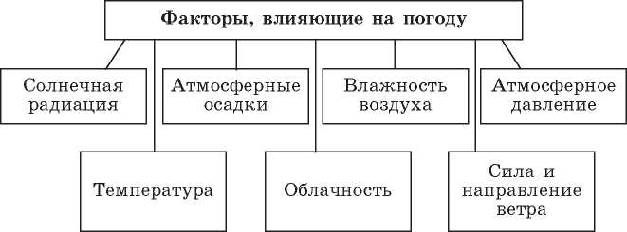

Slide 6
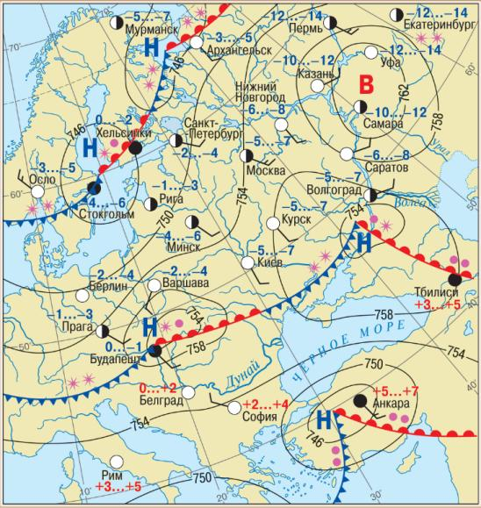
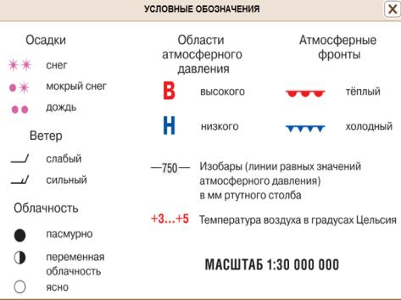

Slide 7
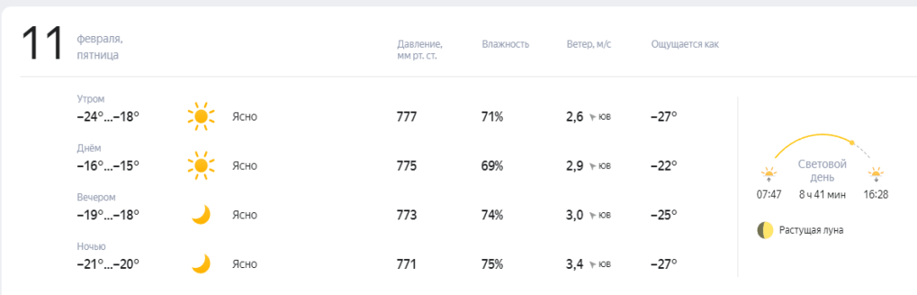

Slide 8
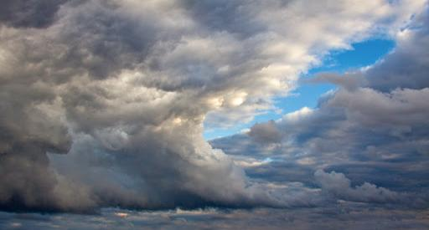
Воздушная масса - объем воздуха, занимающий большое пространство и имеющий относительно однородные (одинаковые) свойства.
Свойствами воздушной массы являются: температура воздуха, влажность, содержание примесей (пыли)

Slide 9
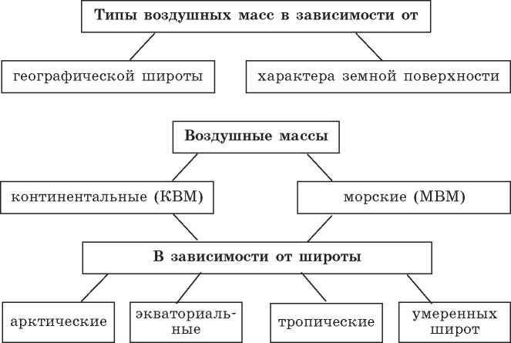

Slide 10
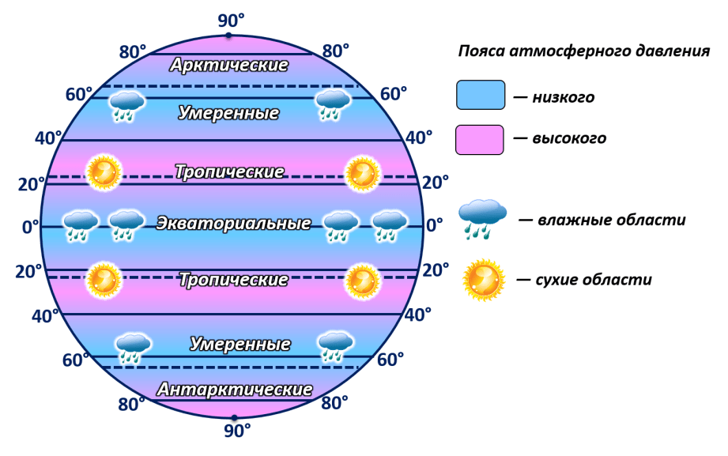

Slide 11
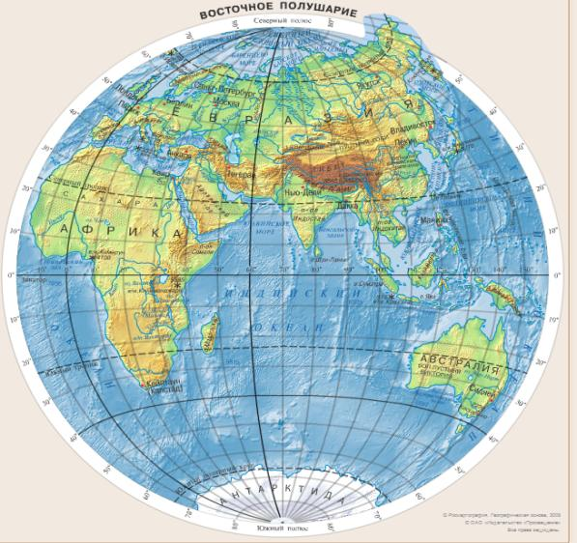
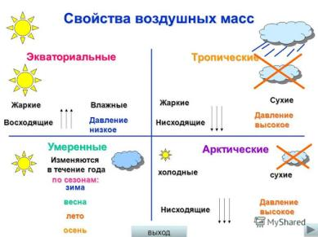

Slide 12
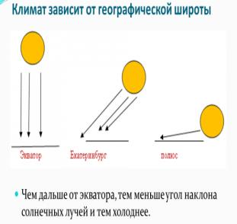
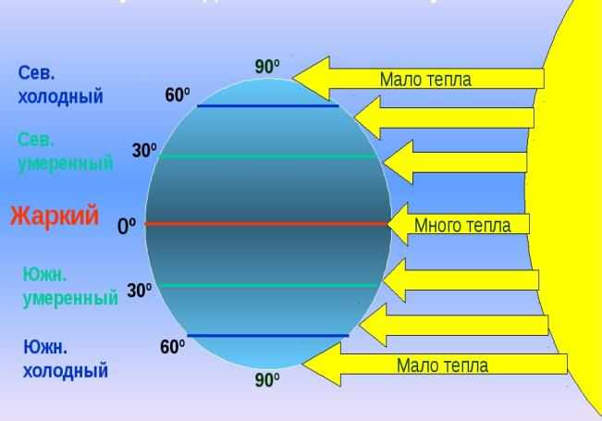
Главные факторы климаты:
Географическая широта
Близость морей и океанов
Перенос воздушных масс
Рельеф и высота над уровнем моря
Положение по отношению к горным склонам
Морские течения
Главный климатообразующий фактор –географическая широта.
Климат – многолетний режим погоды.

Slide 13
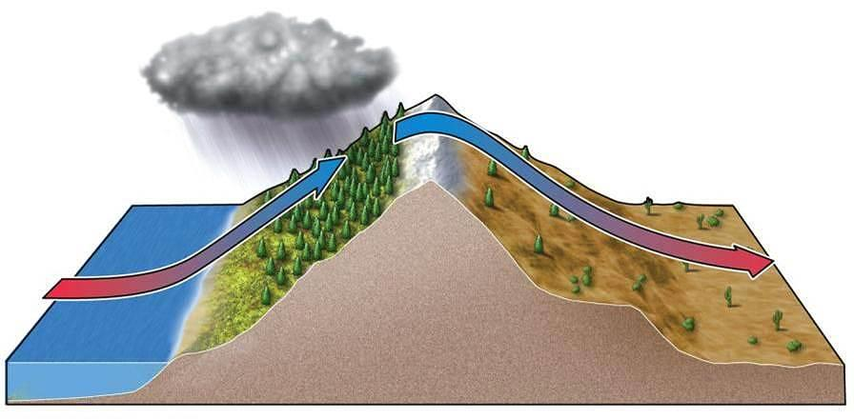
Подветренный склон – осадков мало
Наветренный склон – осадков много

Slide 14
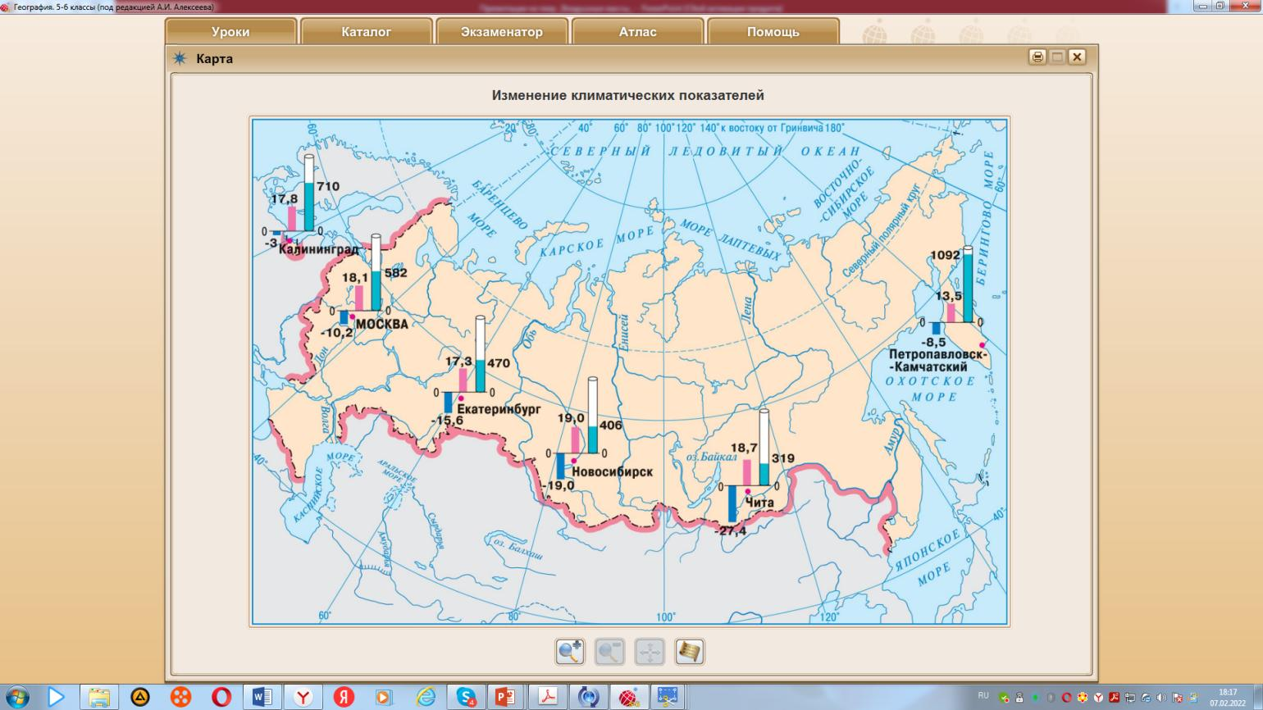

Slide 15
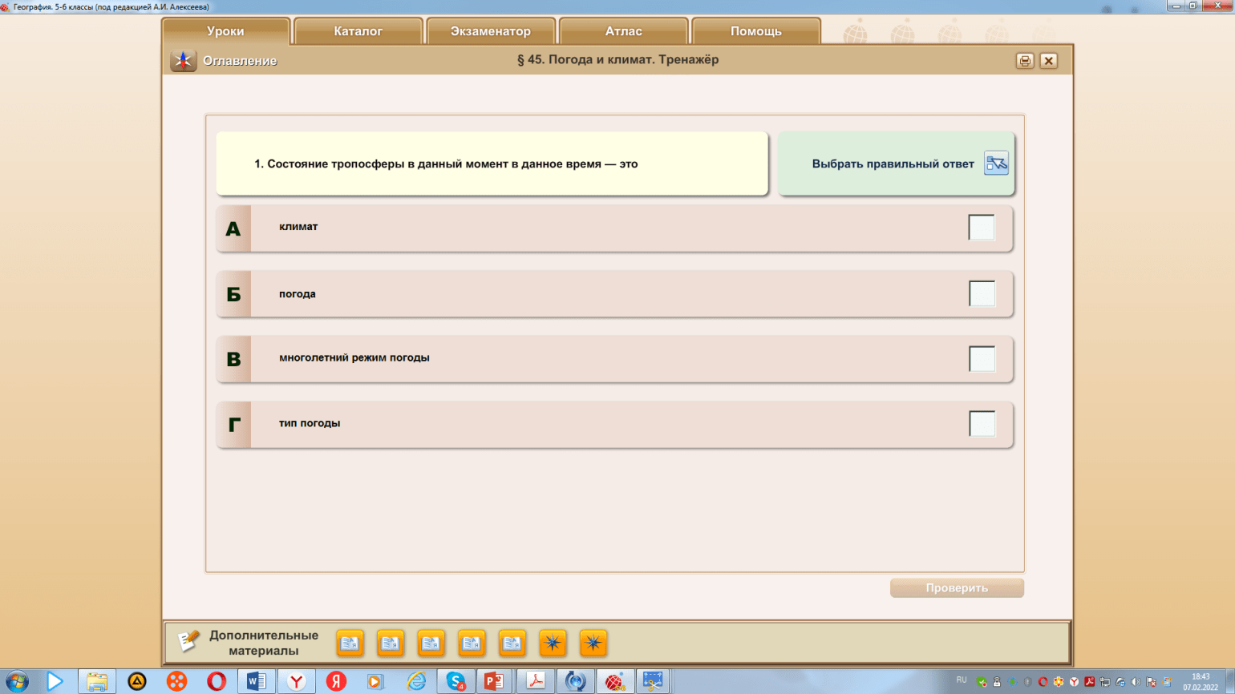

Slide 16
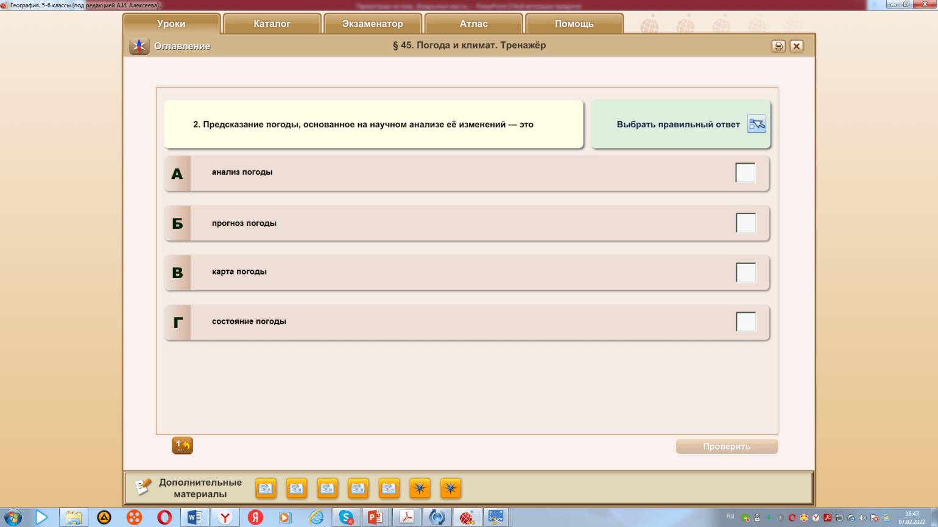

Slide 17
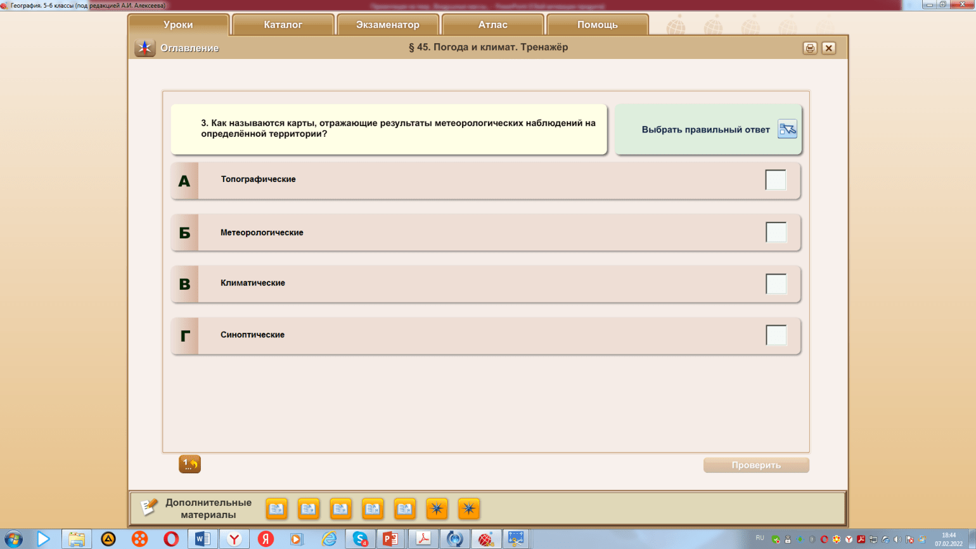

Slide 18
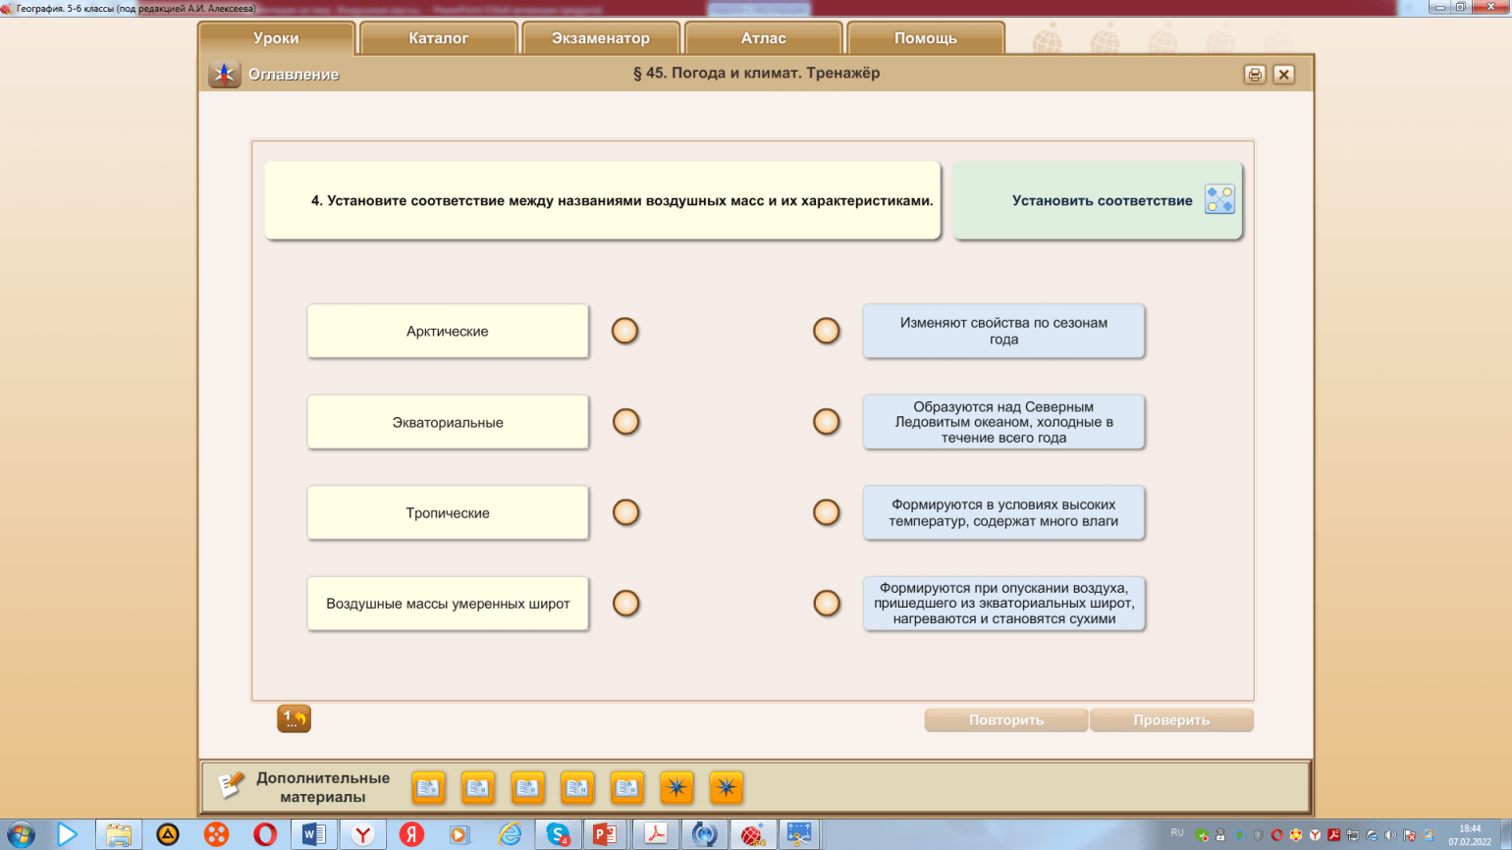

Slide 19
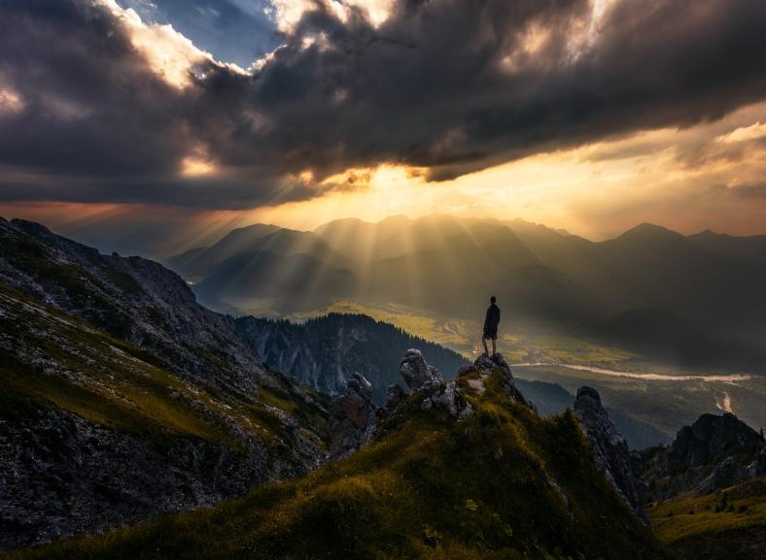
Урок окончен! Спасибо за работу!

Slide 20
Домашнее задание
§ 51 Погода и климат. Читать.
Вопрос 1 письменно.

